Slide 1
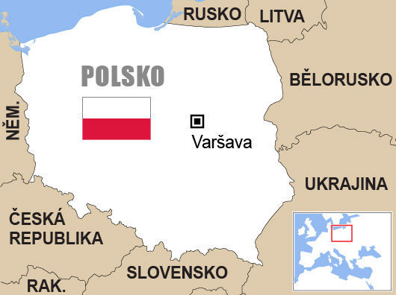
POĽSKO
22.10. -27.10.2017

Slide 2
Poľský školský systém
Systém vzdelávania v Poľsku Systém vzdelávania v Poľsku je centrálne riadený zo strany dvoch poľských ministerstiev - Ministerstwo Edukacji Narodowej a Ministerstwo Nauki i Szkolnictwa Wyższego.
Povinná školská dochádzka sa týka detí a mládeže vo veku 6-16 rokov. Povinná školská dochádzka zahŕňa posledný rok predškolskej dochádzky, 6 rokov školskej dochádzky na základnej škole a 3 roky školskej dochádzky na nižšej strednej škole – pl. gimnazjum.
Materské školy, základné školy a nižšie stredné školy sú riadené príslušnými miestnymi/obecnými orgánmi. Vyššie stredné školy, ktorých sa netýka povinná školská dochádzka navštevuje väčšina mládeže vo veku 16-19/20 rokov. Tieto školy sú zriaďované okresnými úradmi. Autonómne vysoké školy poskytujú predovšetkým štúdium prvého, druhého a tretieho stupňa (výnimku predstavuje jednoodborové magisterské štúdium pre vybrané predmety. Vzdelávanie dospelých sa uskutočňuje v strediskách/centrách celoživotného vzdelávania, praktických školiacich strediskách ako aj v centrách ďalšieho vzdelávania/doplnkového vzdelávania a odborného vzdelávania a prípravy.

Slide 3
Škola v Studzienicach - dyrektor dr .Halina Nocoń

Slide 4
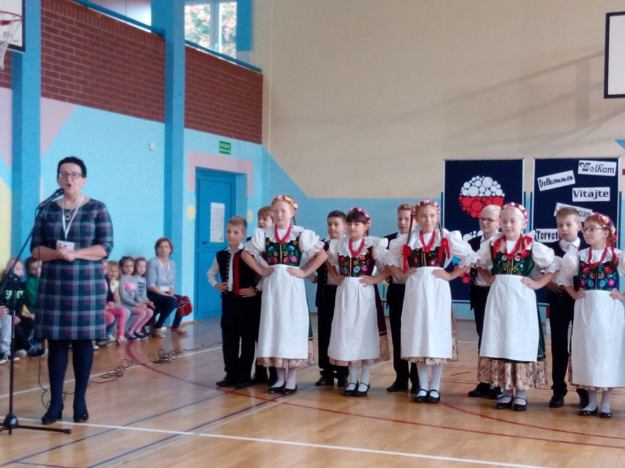
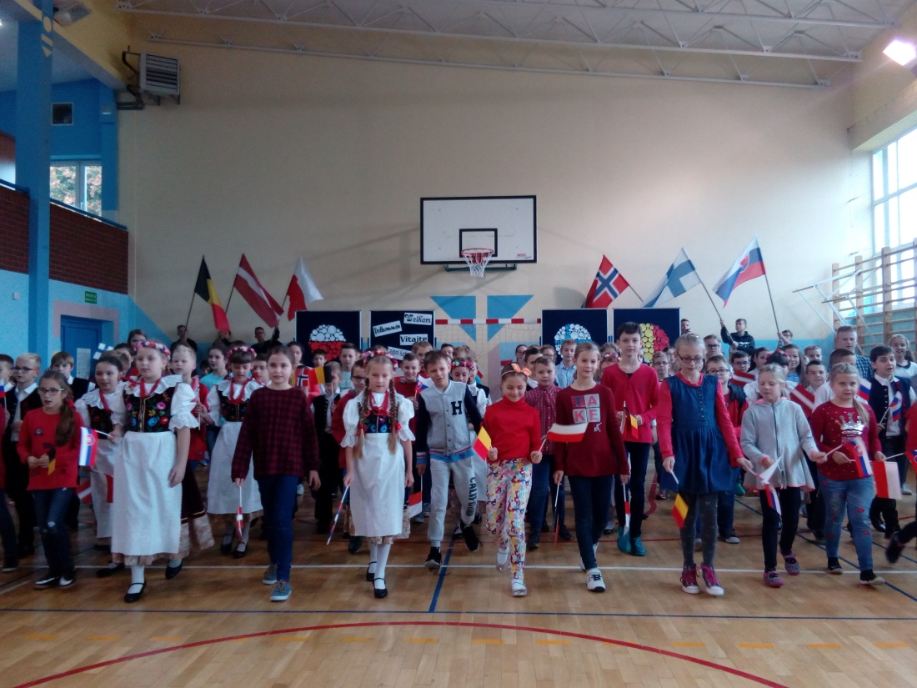
Privítanie na škole

Slide 5
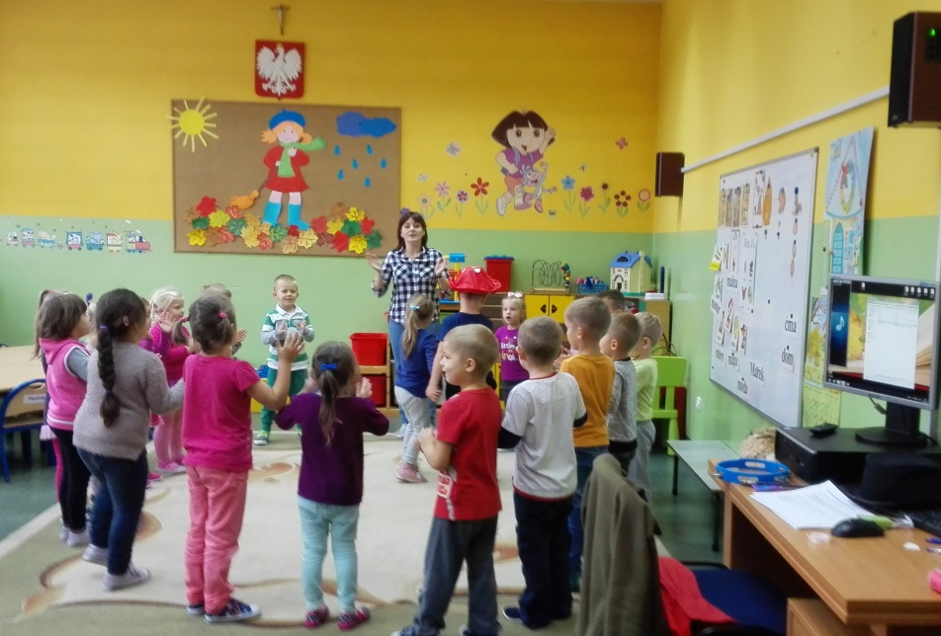
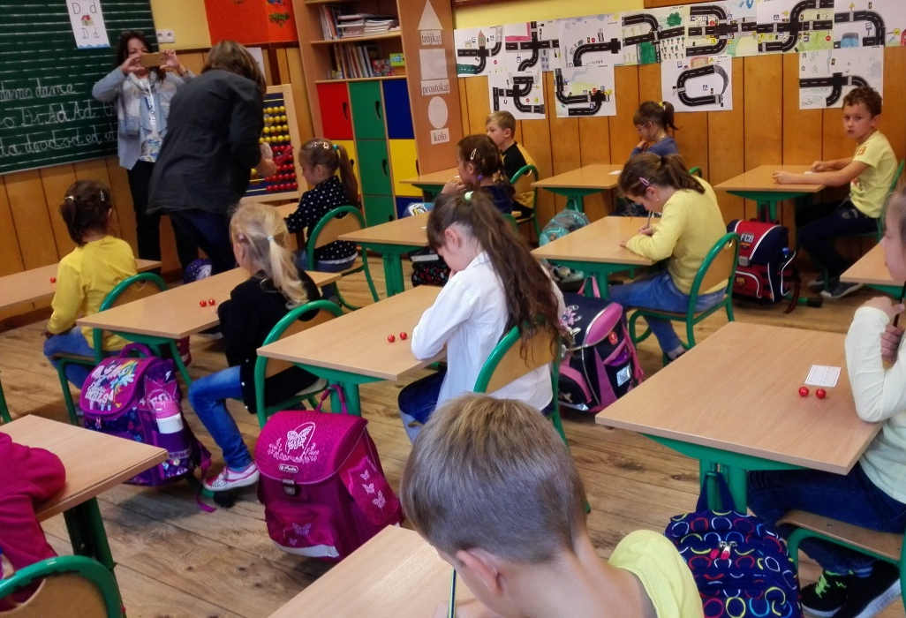
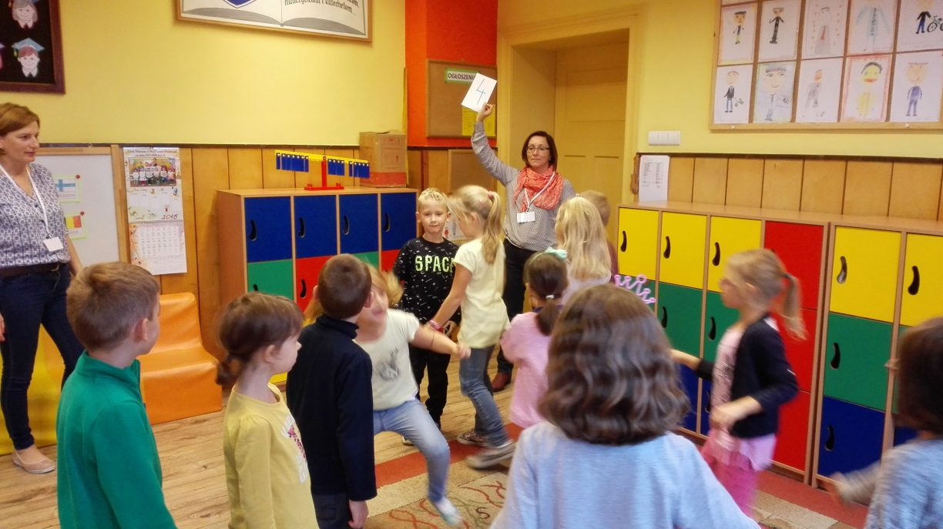
Učíme sa spolu

Slide 6
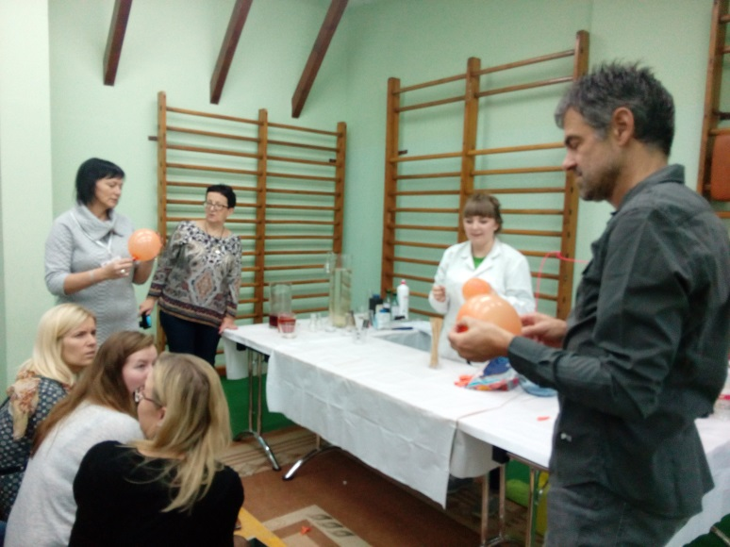
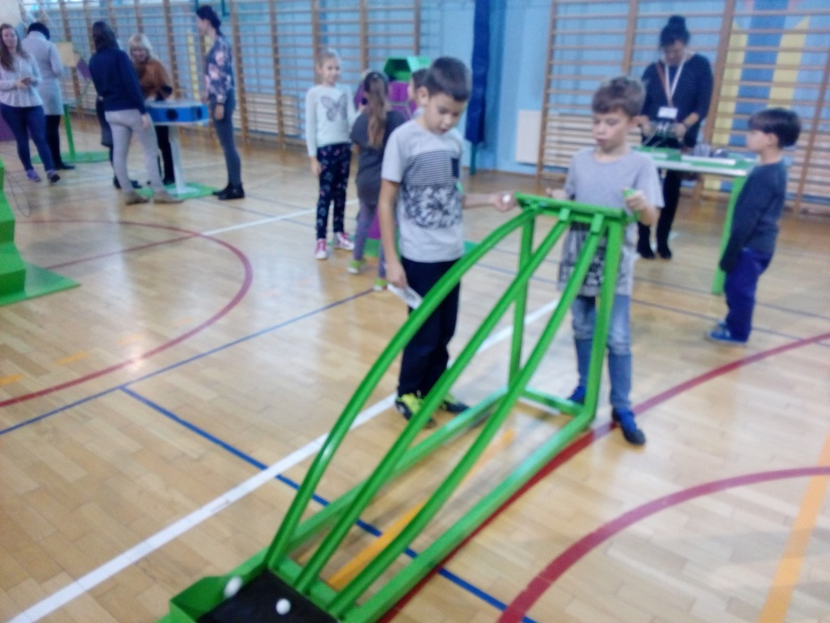
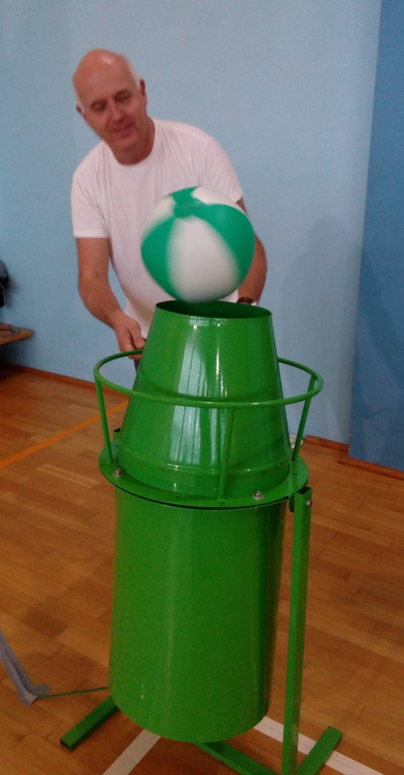
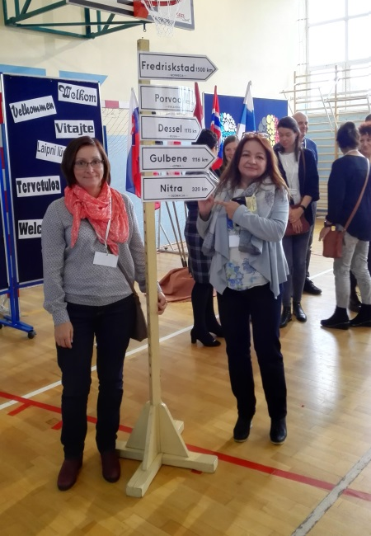
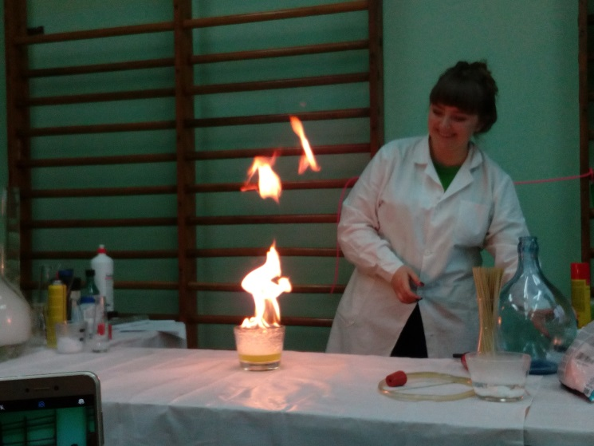
Učíme sa spolu

Slide 7
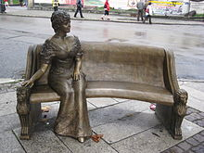
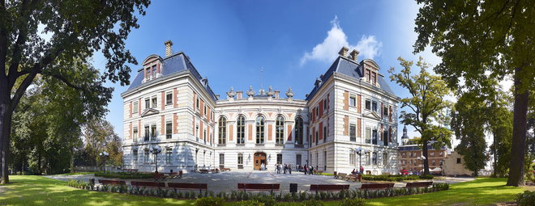
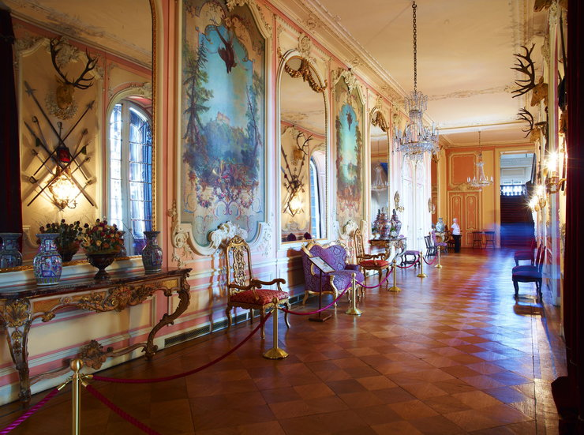
Zamek w Pszczynie, Daisy

Slide 8
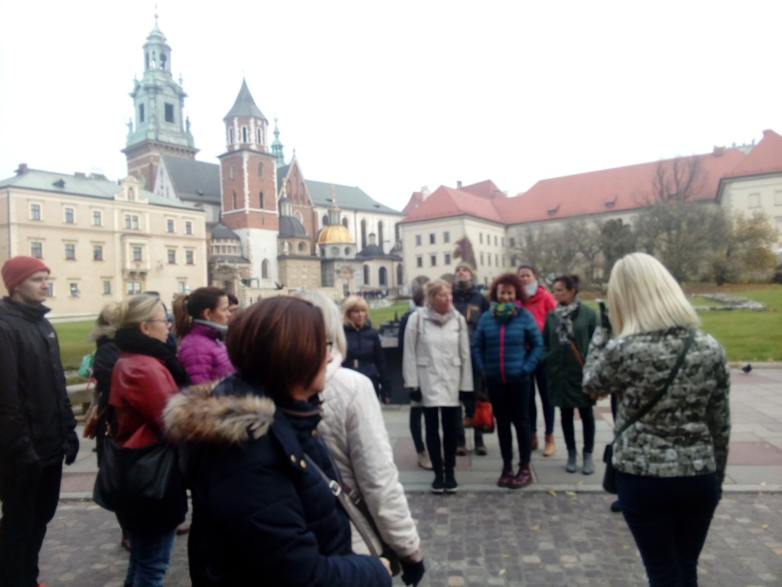
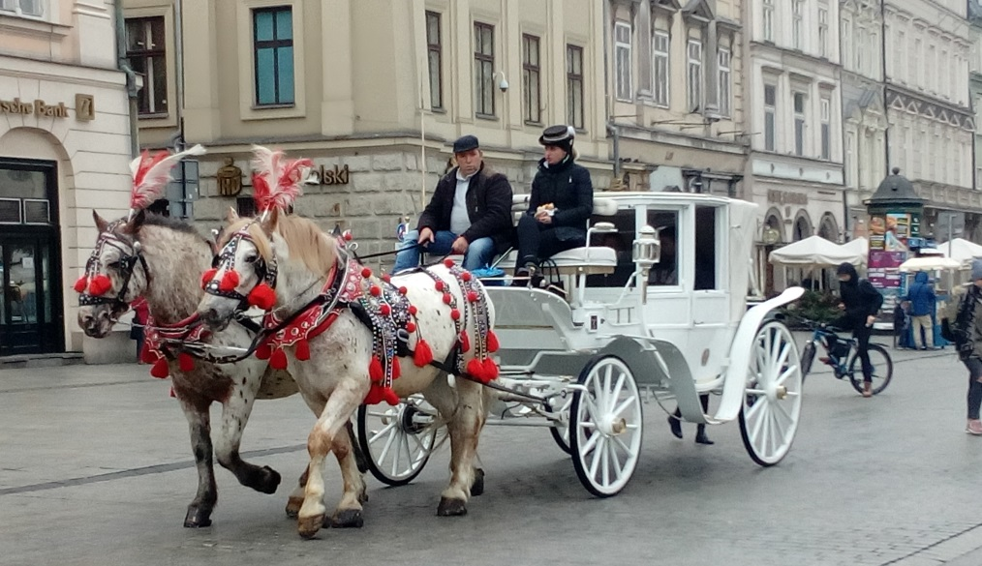
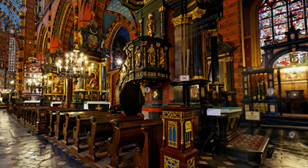
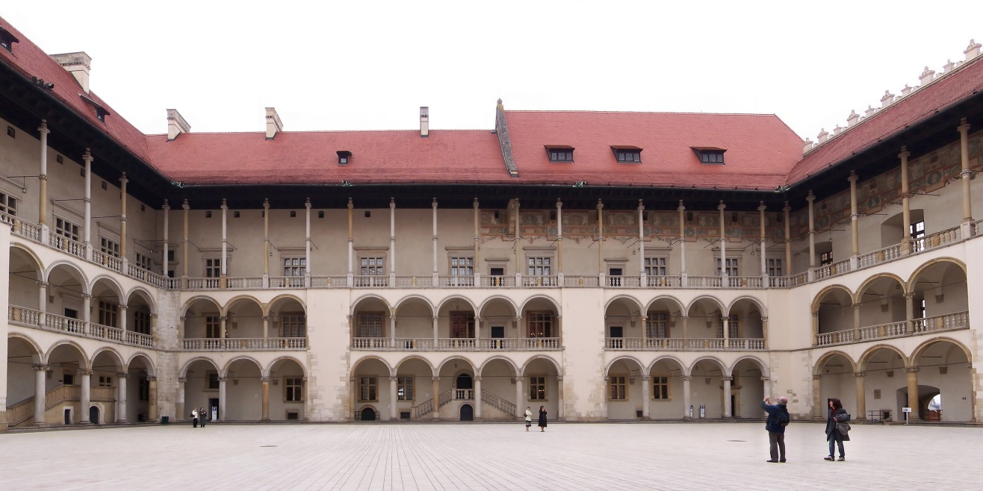
Krakow, Wavel

Slide 9
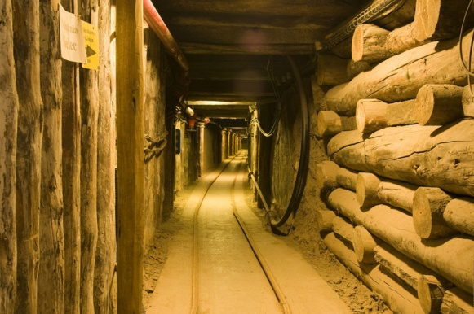
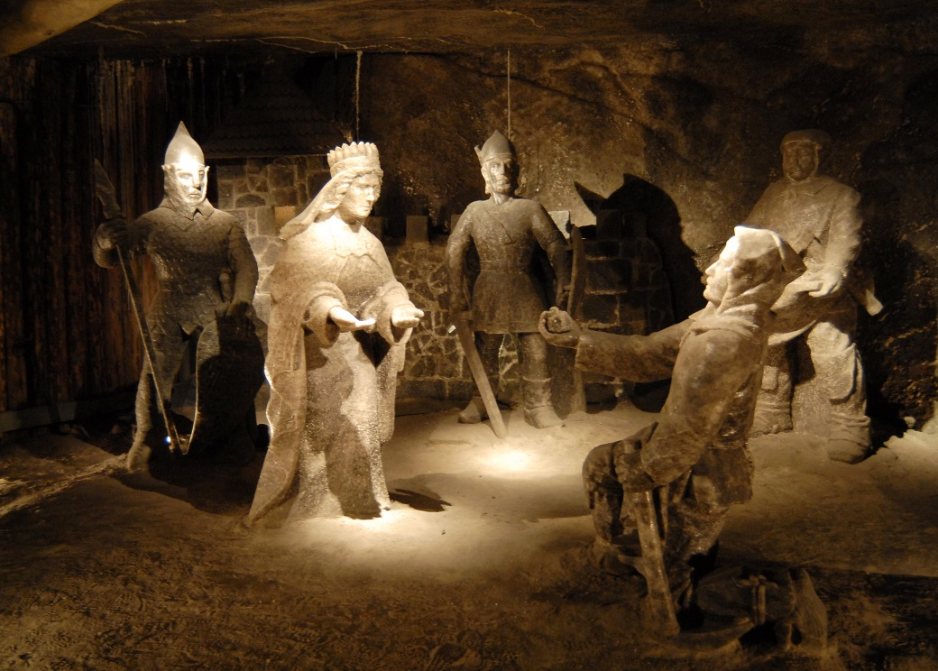
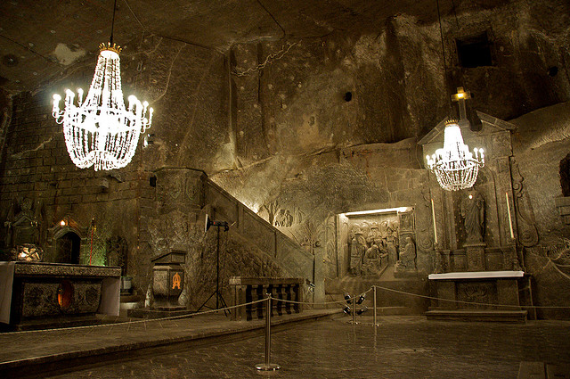
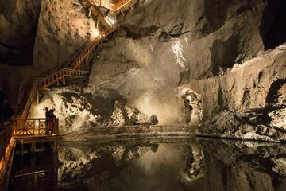
Wieliczka

Slide 10
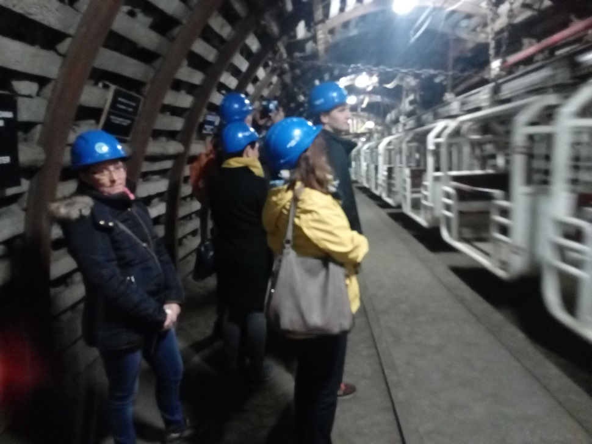
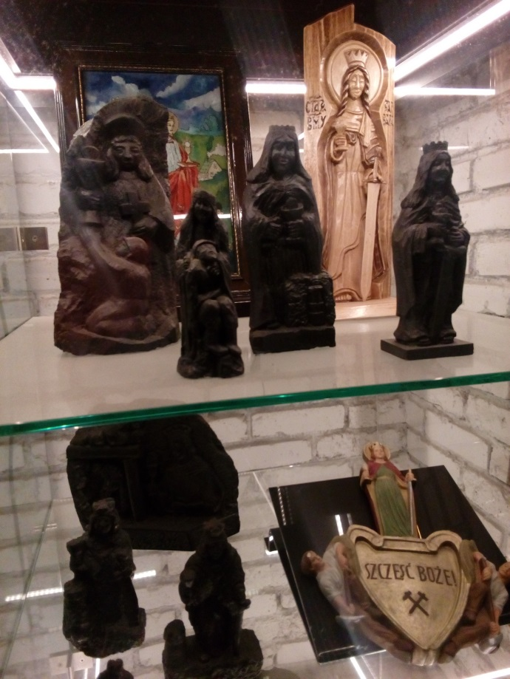
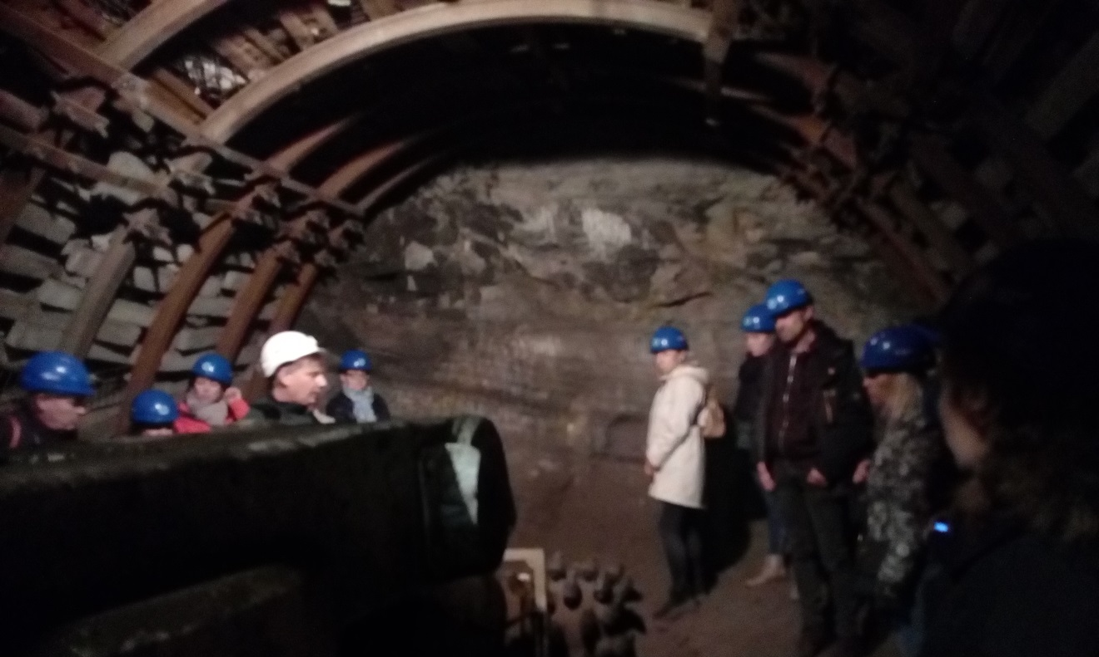
Guido in Zabrzie

Slide 11
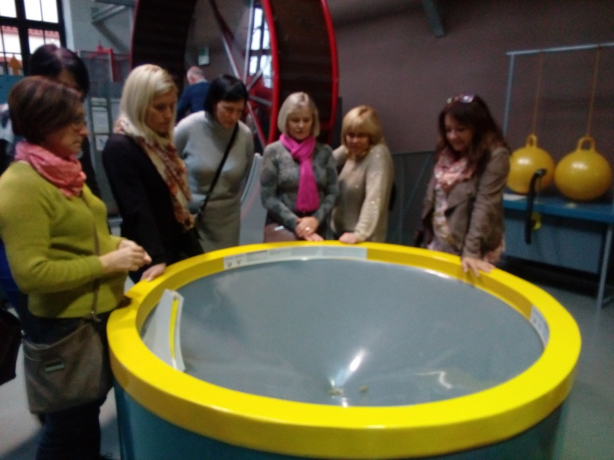
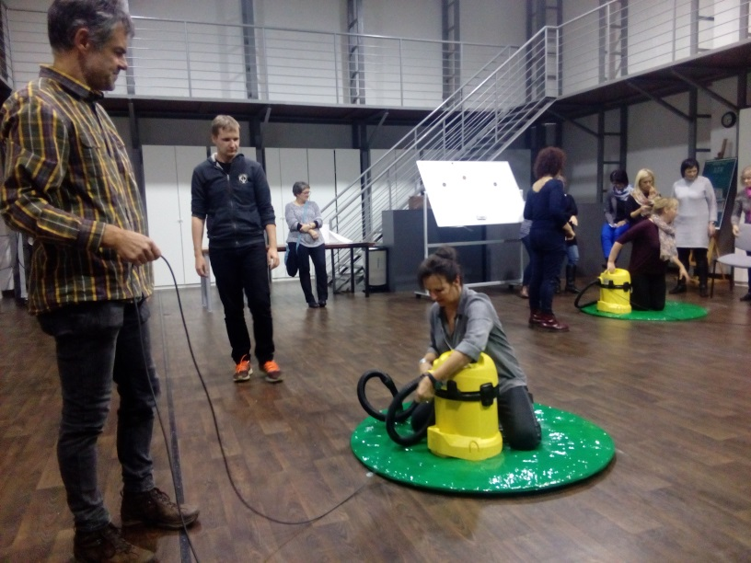
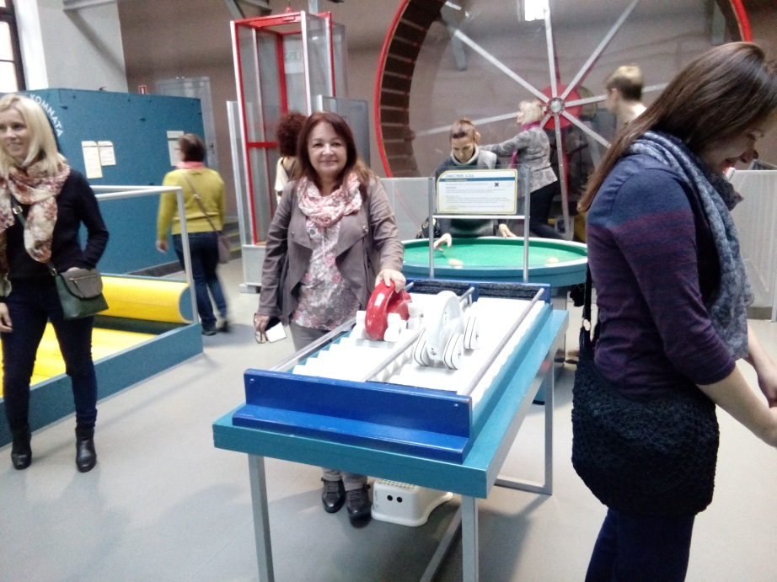
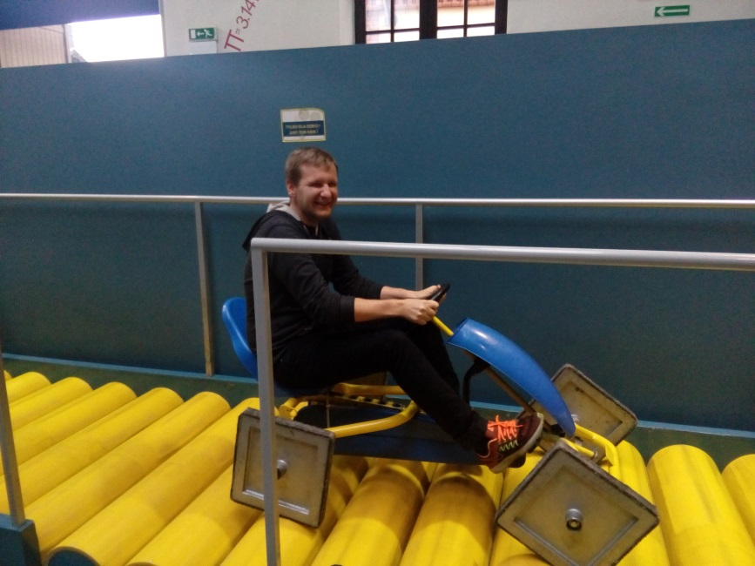
Visiting interactive exhibition EUGENIUSZ and workshop

Slide 12
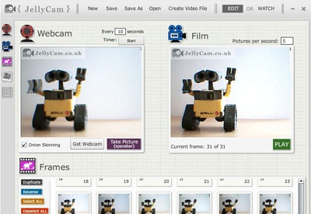
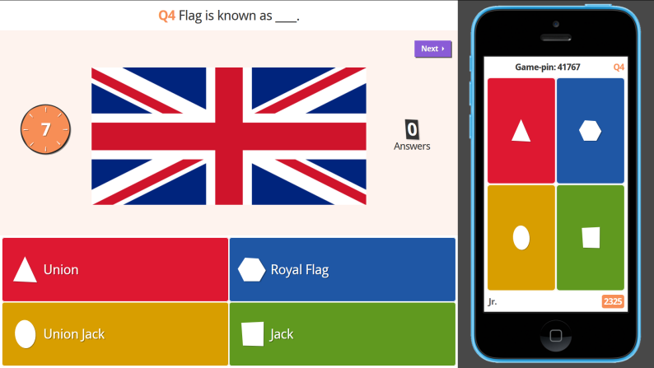
Aplikácie na tablety, smartfóny
"Town as a board game. Designing location based games for the smartphones”
Animoto
JellyCam
Kahoot

Slide 13
Mobilita sa realizovala s finančnou podporou Európskej únie. Uvedené informácie vyjadrujú názov autora a Európska Komisia nie je zodpovedná za akékoľvek použitie informácií obsiahnutých v texte.
Mgr. Dagmar Moravčíková
ZŠ Škultétyho, Nitra

